Slide 1
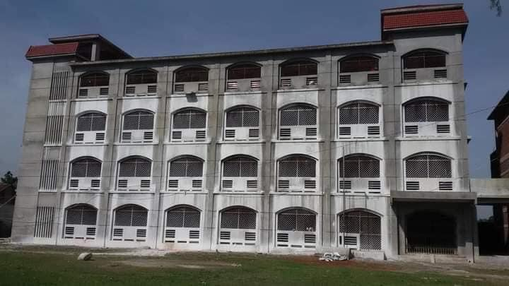
আসসালামু আলাইকুম
স্বাগতম

Slide 2
উম্মে হাবিবা আক্তার
প্রভাষক (সমাজবিজ্ঞান)
বওলা ডিগ্রি কলেজ
ফুলপুর , ময়মনসিংহ

Slide 3
শ্রেণি-একাদশ
বিষয়ঃ সমাজবিজ্ঞান প্রথম পত্র
অধ্যায়ঃ তৃতীয়(সমাজবিজ্ঞানীদের মতবাদ ও অবদান
পাঠঃ হার্বার্ট স্পেন্সার

Slide 4
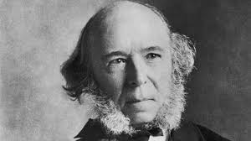
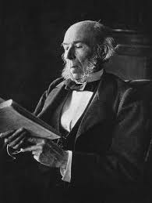
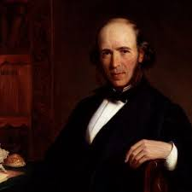

Slide 5
হার্বার্ট স্পেন্সার

Slide 6
এই পাঠ শেষে শিক্ষার্থীরা-
১।হার্বার্ট স্পেন্সার কে তা বলতে পারবে।
২। হার্বার্ট স্পেন্সারের বিখ্যাত গ্রন্থ সম্পর্কে বলতে পারবে।
৩। হার্বার্ট স্পেন্সারের কর্মজীবন সম্পর্কে ব্যাখ্যা করতে পারবে

Slide 7
জন্ম-১৮২০ সালে
২৭ এপ্রিল
৮ ডিসেম্বর
ইংল্যান্ডের ডার্বি
মৃত্যু-১৯০৩

Slide 8
হার্বার্ট স্পেন্সার গ্রন্থ

Slide 10
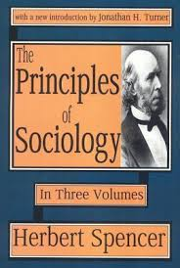

Slide 12
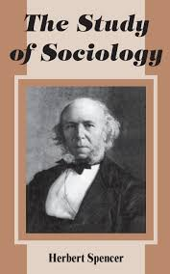
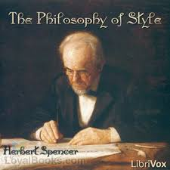

Slide 13
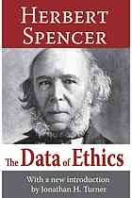

Slide 14
সমাজবিজ্ঞান বিকাশে হার্বার্ট স্পেন্সারের মতবাদ ও অবদান

Slide 15
১
বিবর্তনবাদের সাধারণ তত্ত্ব

Slide 16
২
সামাজিক বিবর্তনতত্ত্ব

Slide 17
৩
জৈবিক সাদৃশ্য তত্ত্ব

Slide 18
৪
ধর্ম সম্পর্কিত মতবাদ

Slide 19
৫
জনসংখ্যা সম্পর্কিত মতবাদ

Slide 20
৬
সামাজ গবেষণা পদ্ধতি
আরোহ পদ্ধতি
অবরোহ পদ্ধতি
ঐতিহাসিক পদ্ধতি
তুলনামূলক পদ্ধতি
যুগপৎ পরিবর্তন

Slide 21
৭
আদর্শ সমাজ

Slide 22
একক কাজ
হার্বার্ট স্পেন্সারের সামাজিক গবেষণায় ব্যবহৃত পদ্ধতির একটি তালিকা তৈরি করো।

Slide 23
মূল্যায়ন
১। বিবর্তনবাদী মতবাদের প্রবক্তা কে ?
(ক) ইবনে খালদুন (খ) ম্যাক্স ওয়েবার
(গ) অগাষ্ট কোঁত (ঘ) হার্বার্ট স্পেন্সার
২। হার্বার্ট স্পেন্সার কীভাবে নানা সমাজের পরিবর্তনকে ব্যাখ্যা করেছেন?
(ক) জৈবিক সাদৃশ্যের তত্ত্বের মাধ্যম (খ) সামাজিক বিবর্তন তত্ত্বের মাধ্যমে
(গ) কাম্য জনসংখ্যা তত্ত্বের মাধ্যমে (ঘ) ম্যালথাসের জনসংখ্যা তত্ত্বের মাধ্যমে
৩। ‘The Principales of Sociology’ গ্রন্থটির রচয়িতা কে?
(ক) অগাষ্ট কোঁত (খ) এমিল ডুর্খেইম
(গ) কার্ল মার্কস (ঘ) হার্বার্ট স্পেন্সার

Slide 24
বাড়ির কাজ
হার্বার্ট স্পেন্সারের সামাজিক গবেষণায় ব্যবহৃত পদ্ধতির একটি তালিকা তৈরি করো।

Slide 25
সবাইক অনেক অনেক
ধন্যবাদ
সবাইকে অনেক অনেক

